Slide 1


TOÁN 3
Bài 13: Tìm số bị chia, số chia.
Trường Tiểu học Thị trấn Tiên Lãng

Slide 2

Khởi động

Slide 3
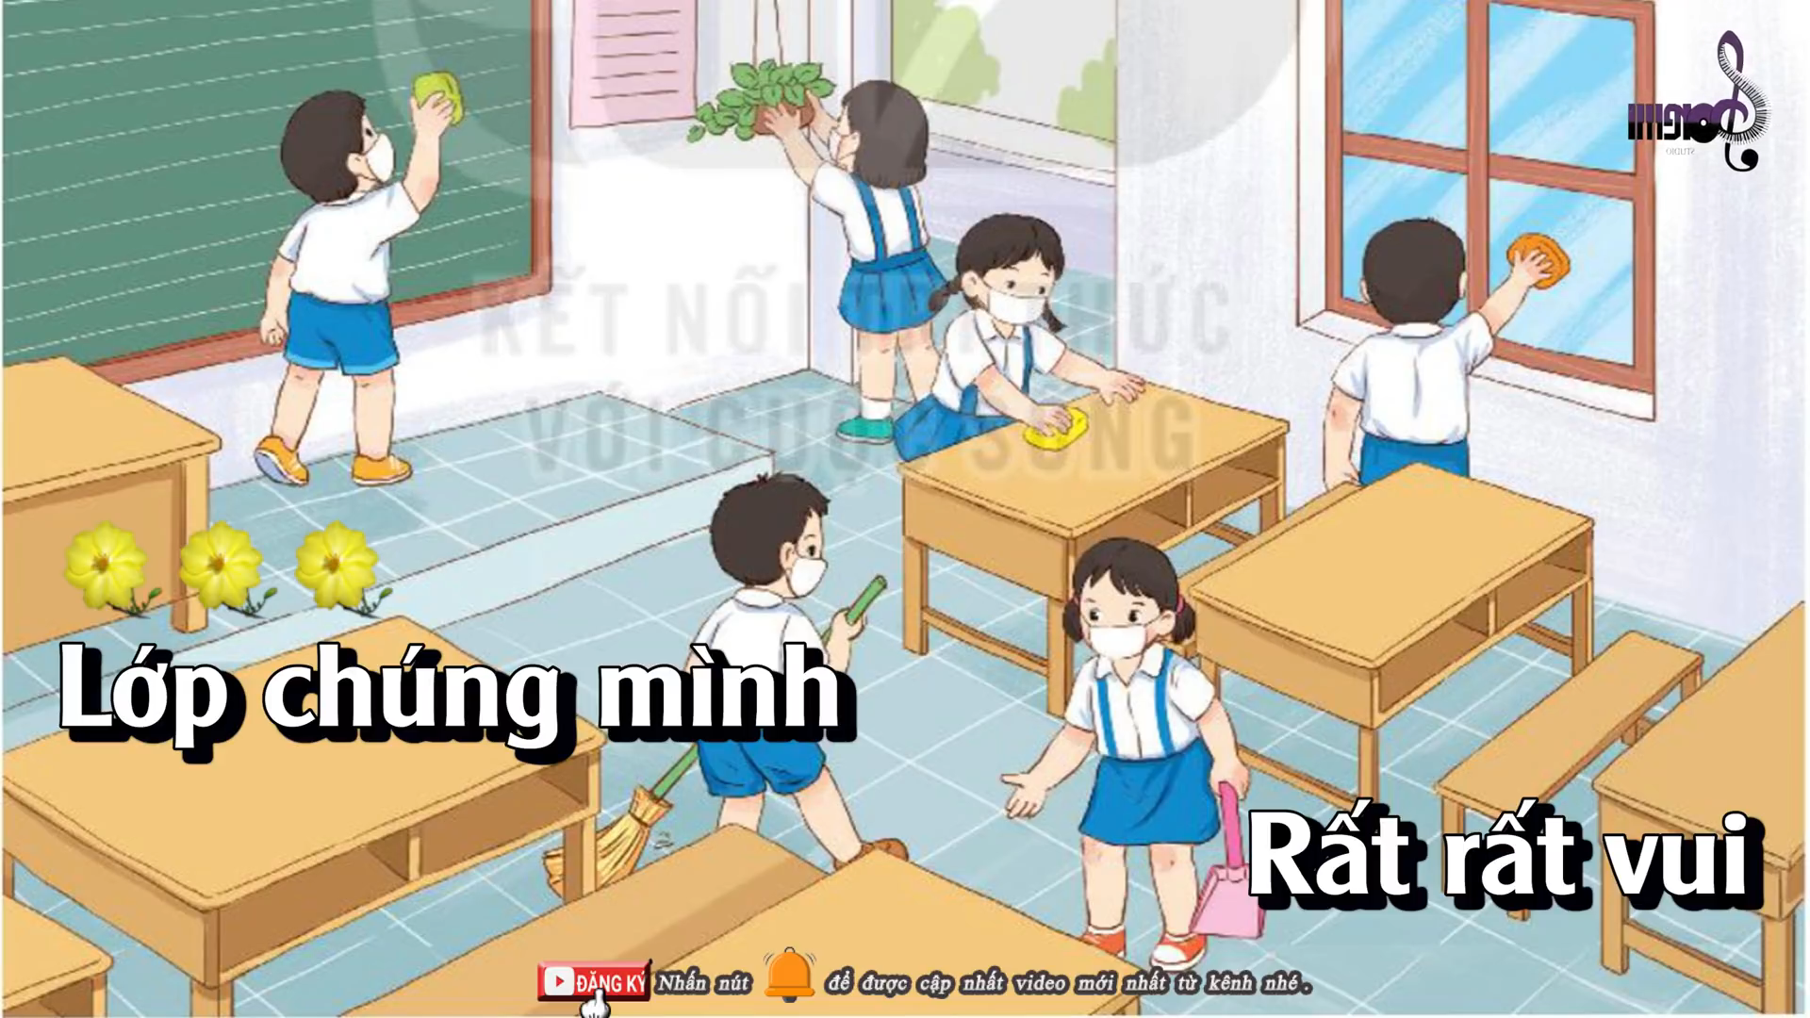
Mathenlisa dự án chuyển đổi số bài giảng liên hệ tập huấn 0365277668 hoặc 0948986486

Slide 4


Có ba câu hỏi, mỗi câu hỏi khi trả lời đúng được tặng một tràng vỗ tay.
Trong quá trình trả lời, các em được sử dụng 2 quyền trợ giúp trong bất kì thời điểm nào:
- Quyền hỏi ý kiến người bạn mà em tin tưởng nhất.
- Quyền xin gợi ý từ giáo viên

Slide 5
Câu hỏi số 1: Cho số bị trừ là 36, hiệu là 16, số trừ là:
A. 20
B. 52
C. 10
D. 42

Slide 6


Câu hỏi số 1: Cho số bị trừ là 36, hiệu là 16, số trừ là:
A. 20
B. 52
C. 10
D. 42
Ngọc Anh
Thành Văn
Kh. Hòa
N. K Linh
V. Chiến
Ngọc Ánh
A. Thư
Chi
P. Anh
Tr. Anh
Ngọc Mai
Hà Linh
Tr. Thư
Trần Linh
Thảo Vân
Trâm
Gia Linh
Huyền
Minh
Thanh Vân
Đ Trung

Slide 7
Câu hỏi số 1: Cho số bị trừ là 36, hiệu là 16, số trừ là:
A. 20
B. 52
C. 10
D. 42

Slide 8
Câu hỏi số 2: ? x 4 = 24. Số cần điền vào ? là:
A. 28
B. 6
C. 20
D. Các đáp án trên đều sai.

Slide 9
Câu hỏi số 2: 11 + 9 = ?
A. 28
B. 6
C. 20
D. Các đáp án trên đều sai.
Ngọc Anh
Thành Văn
Kh. Hòa
N. K Linh
V. Chiến
Ngọc Ánh
A. Thư
Chi
P. Anh
Tr. Anh
Ngọc Mai
Gia Linh
Tr. Thư
Trần Linh
Thảo Vân
Trâm
Hà Linh
Huyền
Minh
Thanh Vân
Đ Trung

Slide 10
Câu hỏi số 2: 11 + 9 = ?
A. 28
B. 6
C. 20
D. Các đáp án trên đều sai

Slide 11
Câu hỏi số 3: Chọn câu trả lời đúng: Trong phép chia 18 : 3 = 6
A. 18 là số bị chia, 6 là số chia.
B. 3 là số chia, 6 là tích.
C. 18 là số bị chia, 3 là số chia.
D. Cả A, B, C đều sai.

Slide 12
Câu hỏi số 3: Chọn câu trả lời đúng: Trong phép chia 18 : 3 = 6
A. 18 là số bị chia, 6 là số chia.
B. 3 là số chia, 6 là tích.
C. 18 là số bị chia, 3 là số chia.
D. Cả A, B, C đều sai.
Ngọc Anh
Thành Văn
Kh. Hòa
N. K Linh
V. Chiến
Ngọc Ánh
A. Thư
Chi
P. Anh
Tr. Anh
Ngọc Mai
Hà Linh
Tr. Thư
Trần Linh
Thảo Vân
Trâm
Gia Linh
Huyền
Minh
Thanh Vân
Đ Trung

Slide 13
Câu hỏi số 3: Chọn câu trả lời đúng: Trong phép chia 18 : 3 = 6
A. 18 là số bị chia, 6 là số chia.
B. 3 là số chia, 6 là tích.
C. 18 là số bị chia, 3 là số chia.
D. Cả A, B, C đều sai.

Slide 14

1. Tìm số bị chia:
Mai mua về một số bông hoa rồi cắm hết vào 3 lọ, mỗi lọ có 5 bông. Hỏi Mai đã mua về bao nhiêu bông hoa.
?
Số bông hoa cả 3 lọ là:
5 x 3 = 15 (bông)
:
3
=
5
?
Muốn tìm số bị chia, ta lấy thương nhân với số chia
Số bị chia
Số chia
Thương
x
15

Slide 15
2. Tìm số chia:
Việt cắm 15 bông hoa vào các lọ, mỗi lọ 5 bông. Hỏi Việt cắm được mấy lọ hoa như vậy?
15
:
?
=
3
Số lọ hoa cắm được là:
15 : 5 = 3 (lọ)
Số bị chia
Số chia
Thương
5
Muốn tìm số chia, ta lấy số bị chia chia cho thương.

Slide 16
Hoạt động
Bài 1. a, Tìm số bị chia (theo mẫu)
Mẫu: : 5 = 6
6 x 5 = 30
: 6 = 7
: 4 = 8
c) : 3 = 6
?
?
42
32
?
18
?
b, Tìm số chia (theo mẫu)
4
Mẫu: 15 : = 3
15 : 3 = 5
24 : = 6
40 : = 5
c) 28 : = 4
?
?
?
8
?
7

Slide 17
Bài 2. Số ?
Số bị chia | 50 | ? | 24 | ? | 45
Số chia | 5 | 4 | ? | 7 | ?
Thương | 10 | 7 | 6 | 5 | 9
28
35
4
5

Slide 18
Luyện tập
Bài 1: Số?
x 2
: 5
a)
?
8
b)
?
6
4
30
: 4
x 3
c)
?
7
d)
?
30
28
10
Notes:
SAU KHI HS TRẢ LỜI XONG, GV CLICK CHUỘT VÀO CHIẾC XE ĐỂ TRỞ VỀ

Slide 19
Bài 2. Có 35 quả cam xếp vào các đĩa, mỗi đĩa 5 quả. Hỏi xếp được mấy đĩa cam như vậy?
Notes:
SAU KHI HS TRẢ LỜI XONG, GV CLICK CHUỘT VÀO CHIẾC XE ĐỂ TRỞ VỀ

